Slide 1
Het Leerdercorpus Nederlands in theorie en in de praktijk
Julien Perrez
Facultés universitaires Saint-Louis (FUSL)
Université catholique de Louvain (UCL/ILV)
Liesbeth Degand
Université catholique de Louvain (UCL)
IVN - 17e Colloquium Neerlandicum - Utrecht, 23-29/2009
Notes:
Mijn presentatie heeft tot onderwerp het leerdercorpus Nederlands
Een leerdercorpus dat wij sinds 2003 samen met collega Liesbeth Degand, en met de steun de van de Nederlandse Taalunie aan het samenstellen zijn

Slide 2
Structuur
Inleiding
Leerdercorpus?
Het LCN in theorie
Opbouw van het corpus
Het LCN in cijfers
Demonstratie
Het LCN in de praktijk
VT vs. MT: causale en contrastieve connectieven
VT vs. VT: positiewerkwoorden
Conclusie verder werk
Notes:
In deze presentatie wil ik ten eerste het LCN presenteren en katen zien hoe het werkt (DEEL2: het LCN in theorie)
En ten tweede eens illsutreren wat we daarmee kunnen doen in het onderzoek naar de verwervin van het Nederlands als vreemde taal (DEEL3: het LCN in de praktijk)

Slide 3
Structuur
Inleiding
Leerdercorpus?
Het LCN in theorie
Opbouw van het corpus
Het LCN in cijfers
Demonstratie
Het LCN in de praktijk
VT vs. MT: causale en contrastieve connectieven
VT vs. VT: positiewerkwoorden
Conclusie verder werk
Notes:
Maar eerst een kleine inleiding. We kunnen ons namelijk afvragen wat een leerdercorpus is en wat zijn nut kan zijn in VT-onderzoek

Slide 4
Inleiding: een leerdercorpus?
« Computer learner corpora are electronic collections of authentic FL/SL textual data assembled according to explicit design criteria for a particular SLA/FLT purpose. They are encoded in a standardised and homogeneous way and documented as to their origin and provenance. »
Granger (20002)
Notes:
Granger geeft de volgende definitie van leerdercorpora

Slide 5
Inleiding: een leerdercorpus?
« Computer learner corpora are electronic collections of authentic FL/SL textual data assembled according to explicit design criteria for a particular SLA/FLT purpose. They are encoded in a standardised and homogeneous way and documented as to their origin and provenance. »
Granger (20002)
Notes:
Het woord authentiek is natuurlijk problematisch als we het toepassen op VT-verwerving, dit werd al vaker besproken. Dus laten we zeggen « een elkrtonische verzameling van zo authentiek mogelijke tektsten gescrhven door leerders van een vreemde taal

Slide 6
Inleiding: een leerdercorpus?
Learner corpus research (….) aims to provide improved descriptions of learner language which can be used for a wide range of foreign/second language acquisition research and also to improve language teaching
Granger (2002)
Notes:
Betere beschrijving van de tussentaal van de leerders => impact niet alleen op het onderzoek naar tweede- en vreemdetaalverwerving ook op het onderwijs van vreemde talen => we hopen daarmee een beter begrip van de mechanismen te kunnen bereiken die aan vreemdetalaverwerving ten grondslag
Dit is het vrije algemene (en voor de hand liggende) theoretische kader waartegen we te werk zijn gegaan om ons leerdercorpus aan te leggen

Slide 7
Structuur
Inleiding
Leerdercorpus?
Het LCN in theorie
Opbouw van het corpus
Het LCN in cijfers
Demonstratie
Het LCN in de praktijk
VT vs. MT: causale en contrastieve connectieven
VT vs. VT: positiewerkwoorden
Conclusie verder werk
Notes:
Laten we dan doorgaan met de beschrijving van het corpus, meer bepaald van
Hoe het gestructureerd wordt
Hoe het fungeert

Slide 8
Opbouw van het LCN
Recuperatiemateriaal
Notes:
1) Een eerst belangrijk punt is dat we het corpsu als het ware niet hebben geconstrueerd, maar dat we het eerder hebben gerecupereerd.
2) Dat betekent dat we bestaande teksten hebben gerecupereerd en samengebracht in een corpus
>< ICLE learner corpus waarbij schrijfopdrachte expliciet worden uitgevoerd om een bepaald leerdercorpus aan te leggen (meer contrôle op de data)
Dit heeft zeker gevolgen op de manier waarop het hele corpus wordt gestructureerd

Slide 9
Opbouw van het LCN
Leerdercorpus Nederlands
LCN
LCNaVT
Notes:
Het leerdercorpus Nederlands bestaat uit teksten die afkomstig zijn uit twee verschillende bronnen:
ten eerste wat ik het « oude » LCN noem, allerlei leerdersteksten die ik verzameldd heb in het kader van mijn proefschrift
Ten tweede het LCNaVT, dat zijn schriftaken die uit CNaVT-examens werden overgenomen

Slide 10
Opbouw van het LCN
Leerdercorpus Nederlands
LCN
LCNaVT
Argumentatieve teksten
MT = Frans
klascontext
≠ studiejaren
1998-2004
Notes:
1) Het LCN-onderdeel van het leerdercorpus heb ik in het kader van mijn proefschrift samengesteld om het gebruik van connectieven foor Franstalige leerders in jaart te brengen.
2) Bestaat voornameleijk uit argumentatieve teksten die in een klascontext werden geschreven (grootste dele uit Luik, LLN, Brussel) + ANBF opstelwedstrijd . Dit werd mogelijk gemaat dankzij de hulp van eeen aantal collega’s uit veerschillende universiteiten). Ik pofiteer van deze gelegenheid om deze collega’s te bedanken (ze zulen zich kerkennen)
opstellen die door Franstalige studenten in de loop van hun curriculum werden geschreven

Slide 11
Opbouw van het LCN
Leerdercorpus Nederlands
LCN
LCNaVT
Argumentatieve teksten
MT = Frans
klascontext
≠ studiejaren
1998-2004
CNaVT-examens
PAT + PPT
1999-2007
≠ moedertalen
Notes:
LCNaVT
- laatste: opmerking al die teksten zowel uit het LCN als uit het LCNaVT zijn overgetikt

Slide 12
Opbouw van het LCN
Recuperatiemateriaal
Handgeschreven > Overgetikt > xml-formaat
Taalunieproject 2004-2005 (K. Rajagopal)
Parameters over de schrijver en de tekst
1 file / tekst
Xml-files > database
Zoekopdrachten > genereren van subcorpora op basis van de parameters
Notes:
Deze teksten hebben we gerecupereerd en overgetikt en in xml-formaat opgeslagen
Dit formaat maakt het mogelijk om voor elke tekst een aantal parameters te coderen die zowel betrekking hebben op de schrijver als op tekst zelf
Al deze xml-files werden in een database ingevoerd, wat het dan die het mogelijk maakt op zoekopdrachten uit te voeren naar gelang van de gecodeerde parameters van de teksten.

Slide 13
Opbouw van het LCN
Parameters
Leerder
Taak
Notes:
LCNaVT
- laatste: opmerking al die teksten zowel uit het LCN als uit het LCNaVT zijn overgetikt

Slide 14
Opbouw van het LCN
Parameters
Leerder
Taak
Geslacht
Leeftijd
Nationaliteit
Moedertaal
Andere VT
Studieniveau
Studierichting
Notes:
Studieniveau: middelbaar-bac1-bac2-onbekend-hogeschool
Studierichting: talen
Opgelet: problemen: onbekende waarden

Slide 15
Opbouw van het LCN
Parameters
Leerder
Taak
Geslacht
Leeftijd
Nationaliteit
Moedertaal
Andere VT
Studieniveau
Studierichting
Corpus
Jaar
Land
Profiel
Universiteit
Plaats
Type tekst
Notes:
- Profiel: CNaVT-prfiel (PAT/PPT)
Type tekst: betoog, saenvatting, formele brief, e-mail,…
OPGELET: MISSING DATA : omdat het om gerecupereerd materiaal gaat, was het altijd mogelijk om bepaalde onformatie te achterhalen, waardoor het niet altijd mogelijk was om telkens een waarde toe te kennen aan een bepaalde parameter voor een bepaalde tekst.
- Wat voor ons echt belangrijk was, was om op basis van deze verschillende parameters subcropora te kunnen genereren. Door bepaalde waarden van deze parameters te selecteren is het dus mogelijk een subcoprus te genereren en ik zal zo dadelijk zien hoe dat kan

Slide 16
Structuur
Inleiding
Leerdercorpus?
Het LCN in theorie
Opbouw van het corpus
Het LCN in cijfers
Demonstratie
Het LCN in de praktijk
VT vs. MT: causale en contrastieve connectieven
VT vs. VT: positiewerkwoorden
Conclusie verder werk
Notes:
Laten we dan doorgaan met de beschrijving van het corpus, meer bepaald van
Hoe het gestructureerd wordt
Hoe het fungeert

Slide 17
Het LCN in cijfers
 | Aantal teksten | Aantal woorden
Leerdercorpus Nederlands | 3.468 | 774.658
 | Aantal teksten | Aantal woorden
LCN | 497 | 187.187
LCNaVT | 2.971 | 587.471
Notes:
Waarvan de meerdeheid afkomstig is uit CNaVT-materiaal

Slide 18
Het LCN in cijfers
Moedertalen | Aantal teksten | Aantal woorden
Frans | 1.247 | 323.921
Duits | 877 | 185.167
Pools | 599 | 126.468
Hongaars | 413 | 72.998
Indonesisch | 197 | 37.964
Engels | 9 | 2.201
Andere | 125 | 25.732
Notes:
5 verschillede moedertaalachtergonden die hier in dalende volgorde worden gepresenteerd

Slide 19
Structuur
Inleiding
Leerdercorpus?
Het LCN in theorie
Opbouw van het corpus
Het LCN in cijfers
Demonstratie
Het LCN in de praktijk
VT vs. MT: causale en contrastieve connectieven
VT vs. VT: positiewerkwoorden
Conclusie verder werk
Notes:
Laten we dan doorgaan met de beschrijving van het corpus, meer bepaald van
Hoe het gestructureerd wordt
Hoe het fungeert

Slide 20
Gebruik
Gebruikersvriendelijke interface
Selectie van de parameters
Genereren van subcorpora
CENTAL (UCL)
ICLE-corpus
Demonstratie
Notes:
Het was voor ons zeer belangrijk dat het corpus bruikbaar zou zijn. Daarom hebben we een interface willen ontwikkelen die zo gebruilersvriendelijk mogelijk was en dit om het mogelijk te maken om op een eenvoudige manier subscorpora te kunnen samenstellen op basis van een selectie van relevante pârameters.
Hierbij hebben we van de hulp van de CENTAL kunnen profiteren
Centrum voor automatische telstverwerking die ook verantwoordelijk is voor het de technçsche asppecten van het obtwikkeleb van hey ICLE-corpus

Slide 21
Structuur
Inleiding
Leerdercorpus?
Het LCN in theorie
Opbouw van het corpus
Het LCN in cijfers
Demonstratie
Het LCN in de praktijk
VT vs. MT: causale en contrastieve connectieven
VT vs. VT: positiewerkwoorden
Conclusie verder werk

Slide 22
Het LCN in de praktijk
Contrastieve tussentaal analyse
NVT vs. NMT
Kenmerken van de tussentaal van de leerders
Incorrecte gebruikswijzen
Overgebruik van bepaalde structuren
Vermijdingstrategieën
Voorbeeld#1: het gebruik van causale en contrastieve connectieven door Franstalige leerders

Slide 23
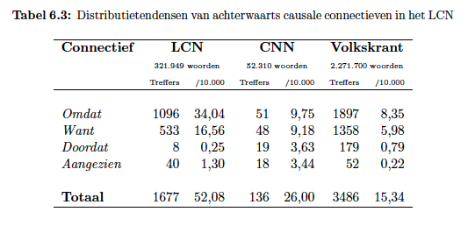
Het LCN in de praktijk
Notes:
Over het algemeen: overgebruik van causale connectieven door Franstalige leerders
Vooral te danken aan een dubbele beweging; overgebruik van omdat en want maar ondergebruik van doordat en aangezien

Slide 24
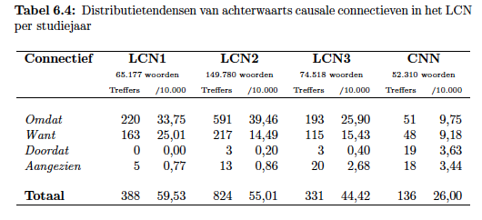
Het LCN in de praktijk

Slide 25
Het LCN in de praktijk
Contrastieve tussentaalanalyse
NVT vs. NMT
Kenmerken van de tussentaal van de leerders
Incorrecte gebruikswijzen
Overgebruik van bepaalde structuren
Vermijdingstrategieën
Voorbeeld#1: het gebruik van causale en contrastieve connectieven door Franstalige leerders
Voorbeeld #2: het gebruik van de Nederlandse positiewerkwoorden staan, liggen en zitten door Franstalige leerders (i.s.m. prof.dr. Maarten Lemmens)
Notes:
Een tweede voorbeeld, recenter dit keer

Slide 26
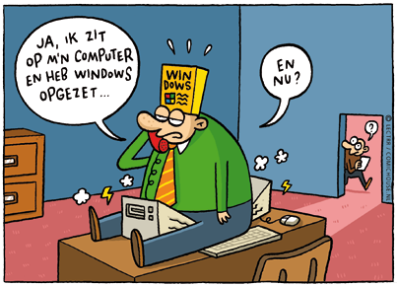
Het LCN in de praktijk
Positiewerkwoorden
Typologische verschillen NL >< FR
Moeilijk te beheersen voor Franstalige leerders
Notes:
French verb-framed: gebruik van een brede, algemeen existentieel werkwoord (être)
Dutch: satellite-framed langauge

Slide 27
Het LCN in de praktijk
 | LCN |  | Controlecorpus
 | 323.921 woorden |  | 52.000 woorden
 | Occ. | /50.000 w. | Occ. | /50.000 w.
Staan | 209 | 32,25 | 73 | 70,05
Liggen | 88 | 13,6 | 55 | 52,8
Zitten | 110 | 17 | 22 | 21,1
Totaal | 407 | 62,85 | 150 | 143,95

Slide 28
Het LCN in de praktijk
Positiewerkwoorden
Ondergebruik
Kwalitatieve foutenanalyse
Staan is het frequentst gekozen werkwoord in incorrecte contexten (65,2%) => positiewerkwoord per default
Posture verb confusion
Posture verb panic (hypercorrectie)
Positiewerkwoord in contexten waar ze niet horen

Slide 29
Het LCN in de praktijk
Contrastieve tussentaal analyse
NVT vs. NVT
« Comparisons of learner data form different mother tongue backgrounds help researchers to differentiate between features which are shared by several learner populations and are therefore more likely to be developmental and those which are peculiar to one national group an therefore possibly L1-dependent.
Granger 2002
Voorbeeld #1: het gebruik van staan, liggen en zitten door Franstalige en Duitstalige leerders

Slide 30
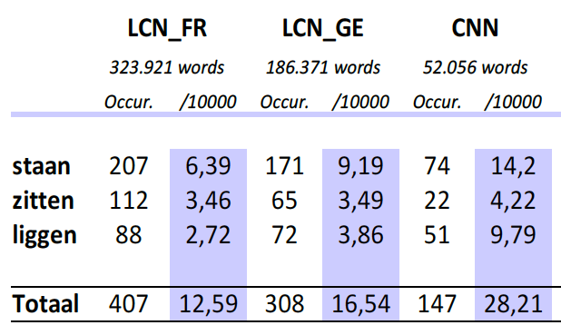
Het LCN in de praktijk

Slide 31
Conclusie
Het leerdercorpus Nederlands is een aanvullend werktuig in NVT-onderzoek
Noodzakelijk
Niet voldoende (goede controlecorpora)
Breder kader (cf. contrastief model van Hiligsmann & Rasier)
Positieve aspecten
Gebruikersvriendelijkheid
Aantal woorden
Verschillende moedertaalachtergronden
Minder positieve aspecten
Gebrek aan controle

Slide 32
Verder werk
Verfijnen van een aantal parameters
Samenvoegen van bepaalde waarden (PAT, PPT, uitgebreid)
Weglaten van minder pertinente parameters (nationaliteit)
Uitgebreidere statistische gegevens (distributiegrafieken)
Publicatie (eind 2009)
Ander leerdercorpus
Meer controle wat het niveau van de studenten en wat het type taak betreft
ERK?
Gesproken taal?

Slide 33
Bedankt voor uw aandacht

